Slide 1
GPI AEDS
Rafael Camilo
Diogo Vieira
Guilherme Jesus

Slide 2
Gestão do parque informático
Nós escolhemos o tema gestão de parque informático do agrupamento para ajudar os estagiários a gerir melhor as avarias sem necessidade de ir a todas as salas verificar se existe algum problema.

Slide 3
Objetivos do produto
Temos como objetivo demonstrar uma forma mais fácil e prática dos estagiários conseguirem encontrar mais facilmente a avaria e para os administradores podem gerir mais facilmente o parque informático do agrupamento.

Slide 4
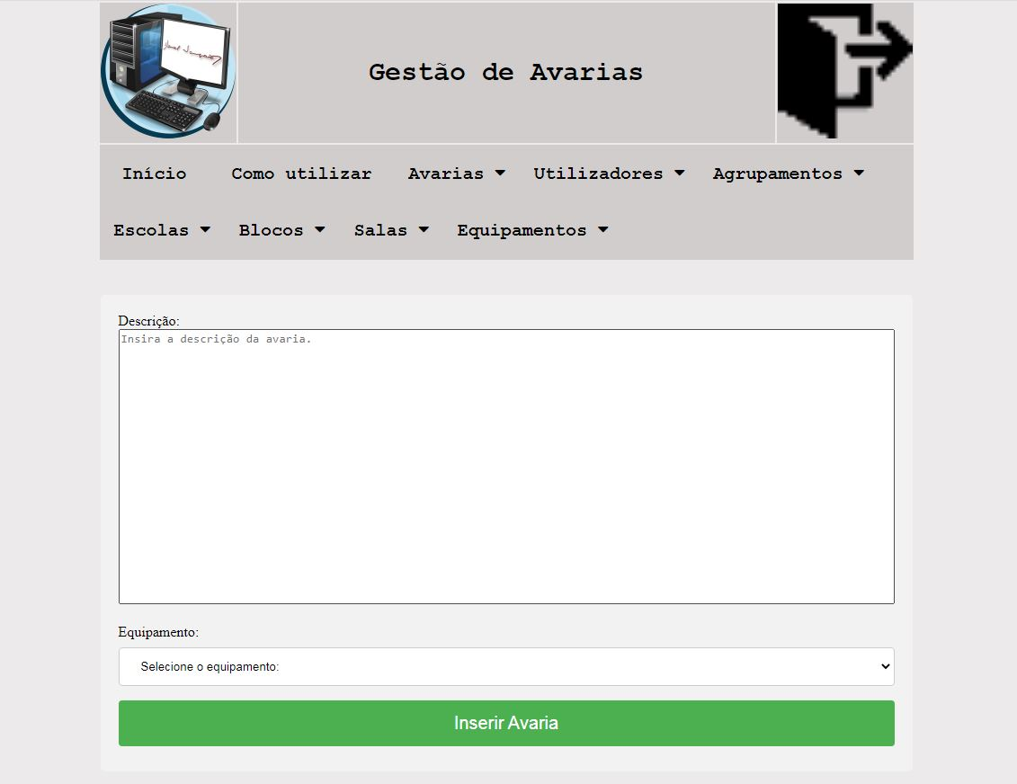
Trabalho desenvolvido ao longo do ano
Ao longo do ano o nosso trabalho foi sofrendo alterações, pois criamos primeiro uma base e depois vimos a necessidade de fazer um layout mais apelativo.

Slide 5
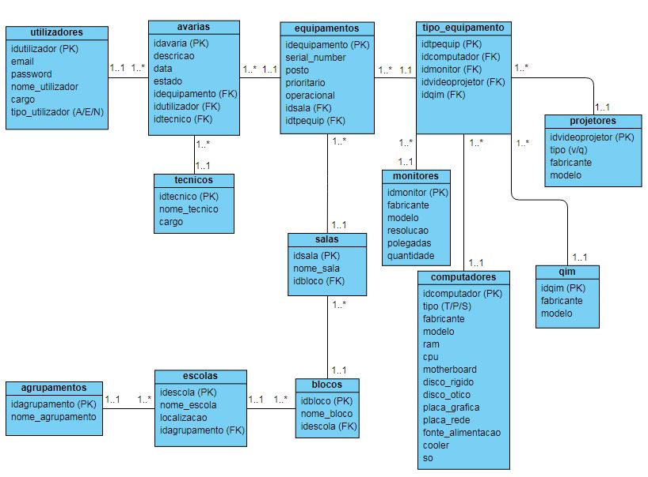
Explicação da base de dados
Nós criamos as tabelas agrupamentos, escolas, blocos e salas com o objetivo do administrador poder gerir melhor a gestão do parque informático e os estagiários também poderem aceder ao mesmo para poderem localizar melhor as avarias.
Criamos também as tabelas equipamentos, tipo de equipamentos, projetores, monitores, computadores e quadros interactivos multimédia para poder gerir melhor os equipamentos informáticos que poderão conter as avarias
Criamos também as tabelas utilizadores, avarias e técnicos para poderem gerir melhor quem reportou a avaria, quem a consertou e os dados específicos das avarias

Slide 6
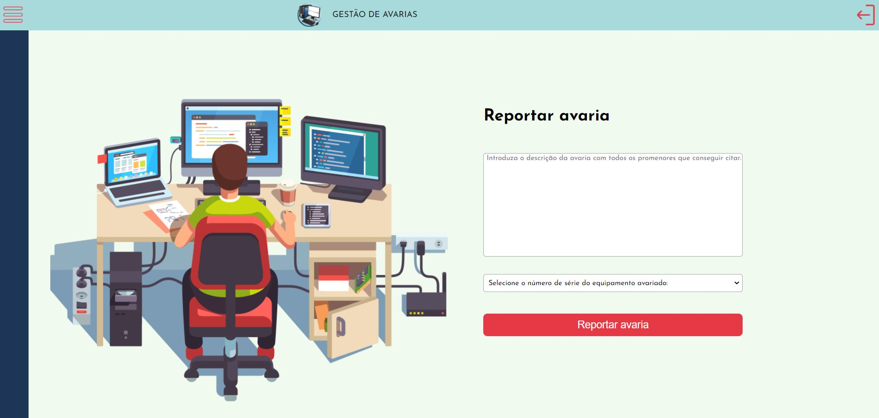
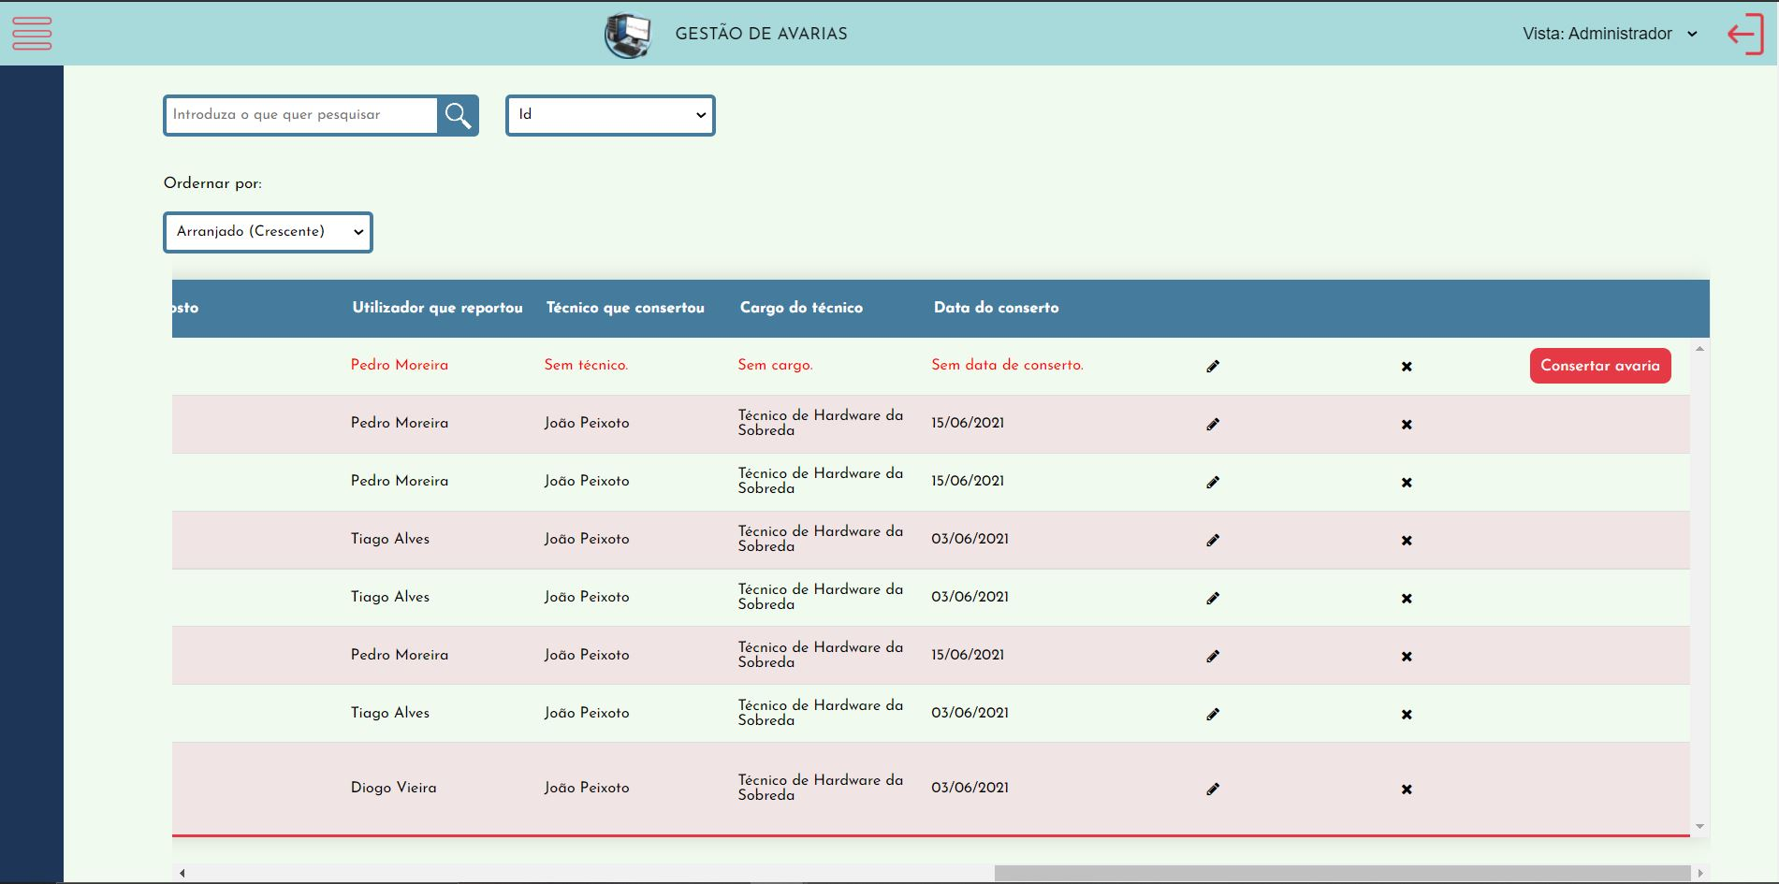
Explicaçao do back Office
O back office e a área de administração onde o administrador pode inserir, consultar, editar, eliminar os dados de todas as tabelas

Slide 7
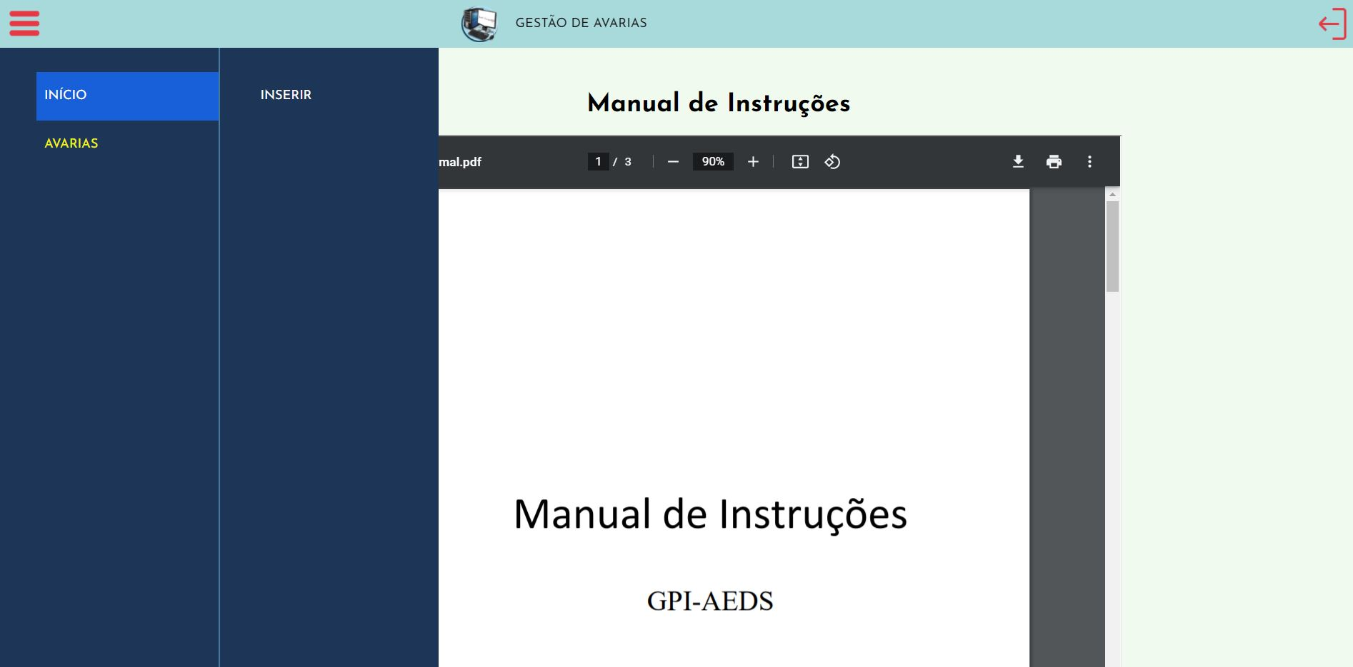
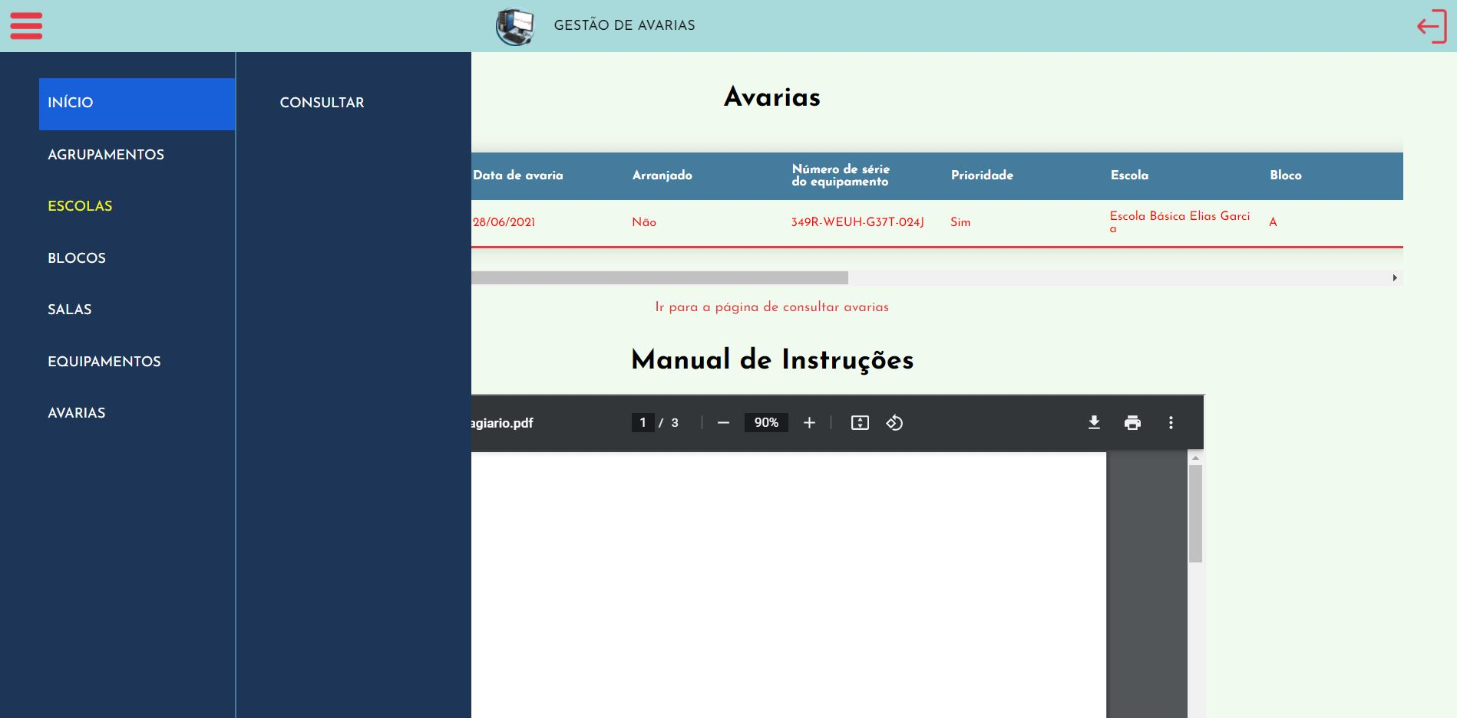

Explicação da estrutura do site
Um utilizador padrão só tem acesso a página inicial e a página para inserir avarias.
o utilizador estagiário só tem acesso a página inicial e a página de inserir avarias e as páginas para consultar os agrupamentos escolas, blocos, salas, equipamentos e avarias.
Um utilizador administrador já tem acesso a inserir e consultar todas as tabelas cujo sao: utilizadores, agrupamentos, escolas, blocos, salas, equipamentos e avarias. Também têm acesso à página inicial.

Slide 8
AGRADECIMENTOS
AGRADECEMOS A TODAS AS PESSOAS QUE COLABORAM NESTA NOSSA ETAPA E QUE NOS AJUDARAM A CONSEGUIR O NOSSO GRANDE OBJETIVO FINAL ESPECIALMENTE AO NOSSOS PROFESSORES DE INFORMÁTICA QUE NOS AJUDARAM SEMPRE QUE NECESSITAMOS E AOS NOSSOS COLEGAS DE ESTÁGIO QUE NOS AJUDARAM DEMONSTRANDO ALGUMAS SUGESTÕES DE COMO O SITE FICARIA MELHOR NOMEADAMENTE O VISUAL E QUE NOS AJUDARAM REPLICANDO ALGUMAS PÁGINAS PORQUE ERAM PÁGINAS TRABALHOSAS AJUDANDO NA DIMINUIÇÃO DA SOBRECARGA DE TRABALHOS.

